Slide 1
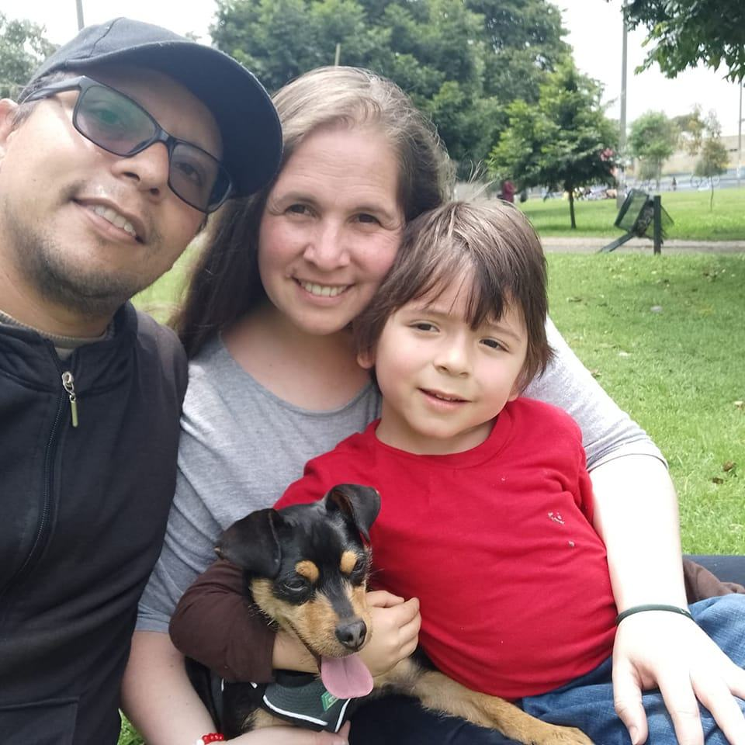
¡Feliz cumpleaños
GUS!

Slide 2
FELIZ CUMPLEAÑOS
Feliz feliz cumpleaños
Deseamos para ti

Slide 3
FELIZ CUMPLEAÑOS
Que el Dios Omnipotente
Te quiera bendecir

Slide 4
FELIZ CUMPLEAÑOS
A Dios le damos gracias
Que con amor sin par

Slide 5
FELIZ CUMPLEAÑOS
Al fin de otro año hermoso
Te permitió llegar

Slide 6
FELIZ CUMPLEAÑOS
Feliz feliz cumpleaños
Que Dios en su bondad

Slide 7
FELIZ CUMPLEAÑOS
Te dé muy larga vida
Salud
Felicidad

